Slide 1
Chapter 9
Information Systems Controls for System Reliability— Part 2: Confidentiality and Privacy

Slide 2
Trust Service Framework

Slide 3
Trust Services Framework
Security (Chapter 8)
sistem yang digunakan aman dan memiliki perlindungan dari akses-akses yang tidak dikehendaki.
Confidentiality
Perlindungan informasi perusahaan.
Privacy
Informasi personal dari konsumen dikumpulkan, digunakan, dan di pelihara sesuai dengan kebijakan internal dan eksternal, serta terlindungi dari pengungkapan yang tidak terotorisasi.
.
Processing Integrity (Chapter 10)
Pemrosesan sistem bersifat lengkap, akurat, tepat waktu, dan diotorisasi.
Availability (Chapter 10)
Sistem tersebut tersedia untuk dioperasikan dan digunakan dengan mencantumkannya pada pernyataan atau perjanjian tingkat pelayanan

Slide 4
Kekayaan Intelektual
Rencana Strategis Perusahaan
Rahasia Dagang
Informasi Biaya
Dokumen legal
Pengembangan Bisnis Perusahan
Segala informasi yang harus dijaga kerahasiaannya

Slide 5
Tahapan dalam melindungi Kekayaan Intelektual
Identification and Classification
Encryption
Controlling Access
Trainingj
Where is the information, who has access to it?
Classify value of information
The process of obscuring information to make it unreadable without special knowledge, key files, or passwords.
Information rights management: control who can read, write, copy , delete, or download information.
Most important! Employees need to know what can or can’t be read, written, copied, deleted, or downloaded

Slide 6
Privacy (Kerahasiaan)
Bagaimana melindungi privasi informasi personal para pelanggan
Tindakan-tindakan yang perlu dilakukan
Identifikasi dan klasifikasi atas informasi yang dilindungi
Enkripsi dari informasi-informasi yang sensitive
Pengendalian akses terhadap informasi yang sensitive
Training

Slide 7
Privacy Concerns
SPAM
Mengurangi efisiensi email dan mengandung banyak malware
CAN-SPAM (2003)
Disusun untuk mengatasi SPAM
Criminal and civil penalties for spamming
Berlaku untuk email yang bersifat komersial (e-mail dengan tujuan promosi)
Harus mematuhi pentunjuk dan peraturan yang dibuat agar terhindar dari Sanksi
Identity Theft
Penggunaan informasi personal oleh seseorang yang tidak memiliki otorisasi untuk memperoleh keuntungan
Companies have access to and thus must control customer’s personal information.

Slide 8
Privacy Regulatory Acts
Pemerintah Federal Amerika (HIPAA , HITECH, Financial Modernization ) mengharuskan perusahaan untuk melindungi informasi rahasia konsumennya
American Institute of Public Accountant (AICPA) bersama Canadian Institute of Chartered Accountant (CICA) menyusun framework : Generally Accepted Privacy Principles (GAPP) untuk membantu para perusahaan agar comply dengan kebijakan pemerintah federal tersebut.

Slide 9
Generally Accepted Privacy Principles
Management
Notice
Choice and Consent
Collection
Use and Retention
Access
Disclosure to 3rd Parties
Security
Quality
Monitor and Enforce

Slide 10
Generally Accepted Privacy Principles
Management
Procedures and policies
Perusahaan harus menyusun kebijakan terkait dengan perlindungan atas informasi yang diperoleh dari para pelanggan
Assignment of responsibility
Harus dibentuk / ditunjuk suatu unit atau karyawan yang bertanggung jawab untuk menjalankan kebijakan perusahaan terkait perlindungan atas privasi informasi pelanggan.
Notice
To customers of policies
Pemberitahuan / penjelasan atas kebijakan perusahaan terkait perlindungan privasi kepada pelanggan sebelum atau sesudah informasi didapatkan
Penjelasan mengenai informasi apa saja yang diperlukan atau di ambil, alasan, serta bagaimana informasi tersebut akan digunakan
Choice and Consent
Persetujuan pengambilan data atau informasi oleh pelanggan

Slide 11
Generally Accepted Privacy Principles
4. Collection
Organisasi hanya mengambil informasi yang benar-benar dibutuhkan dari para pelanggan
5. Use and Retention
Organisasi menggunakan informasi pelanggan sepanjang masa kontrak atau masa perjanjian.
Harus dibentuk unit / badan / personal di dalam organisasi untuk memastikan bahwa penggunaan informasi pelanggan sesuai dengan kebijakan atau perjanjian yang telah disepakati
6. Access
Terdapat mekanisme dalam organisasi yang memberi kesempatan bagi para pelanggan untuk meng-update, mereview, memperbaiki, maupun menghapus informasi yang telah diserahkan kepada organisasi/perusahaan.

Slide 12
Generally Accepted Privacy Principles
7. Disclosure to 3rd Parties
Informasi pelanggan dapat dibagikan kepada pihak ketiga hanya berdasarkan perjanijian yang telah disepakati
Pihak ketiga tesebut harus memiliki kebijakan terkait dengan perlindungan informasi pelanggan yang setara dengan kebijakan yang di miliki oleh perusahaan
Memungkinkan dilakukan enkripsi untuk menjaga kerahasiaan informasi pelanggan
8. Security
Perlindungan informasi rahasia pelanggan dengan menggunakan preventif, detective, dan corrective control
9. Quality
Organisasi harus menjaga integritas data atau informasi pelanggan untuk menjamin bahwa informasi pelanggan tersebut akurat.
10. Monitor and Enforce
Organisasi harus menugaskan unit/badan/personal dalam perusahaan untuk menjamin bahwa kebijakan terkait perlindungan informasi pelanggan telah ditaati.
Dilakukan monitoring secara berkala terhadap badan/unit terkait untuk memastikan seluruh karyawan telah comply dengan kebijakan terkait dengan perlindungan privasi informasi pelanggan
Terdapat mekanisme yang menampung komplain dari para pelanggan dan penyelesaian permasalahan dengan pihak ketiga

Slide 13
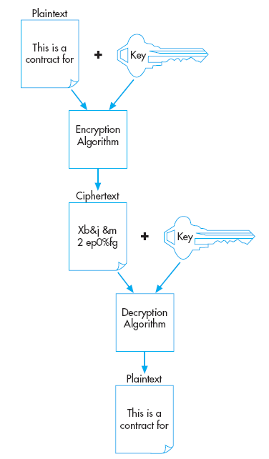
Encryption
Preventive control
Proses mengamankan suatu informasi dengan membuat informasi tersebut tidak dapat dibaca tanpa bantuan pengetahuan khusus
Untuk memastikan integritas dan autentikasi dari sebuah pesan
Untuk menyamarkan data asli menjadi data baru dalam bentuk atau format lain, supaya orang lain selain si pemilik hak akses ke data tersebut tidak bisa melihat atau mengaksesnya.
Decryption reverses this process

Slide 14
Ilustrasi Enkripsi
Misal terdapat sebuah data X, di sandikan menggunakan teknik penyandian F, maka akan dihasilkan data baru (sudah tersamarkan) yaitu Z. F X ---> Z Sedangkan untuk membalikkan ke bentuk asli atau dikenal dengan dekripsi adalah tinggal membalik fungsi penyandian tersebut, ilustrasi sederhananya adalah: -F X <--- Z

Slide 15
Ilustrasi Enkripsi (continued)
Kita punya huruf abjad: A B C D E F G H I J K L M N O P Q R S T U V W X Y Z fungsi dalam matematika: Z = X + 1 (Jadi, fungsi penyandinya adalah karakter asli di tambah satu)
Susunan karakter berikut adalah metode enkripsi atau penyamarannya.: B C D E F G H I J K L M N O P Q R S T U V W X Y Z A Contoh, kita punya kalimat: G A L I H H E R M A W A N Dengan menggunakan fungsi: H B M J I I F S N B X B O KARAKTER BARU = KARAKTER LAMA + 1

Slide 16
Ilustrasi Dekripsi
Untuk membalik
Fungsi Dekripsi : KARAKTER LAMA = KARAKTER BARU - 1
Fungsi: X = Z - 1

Slide 17
Encryption Strength
Key length
Number of bits (characters) used to convert text into blocks
Algorithm
Manner in which key and text is combined to create scrambled text
Policies concerning encryption keys
Stored securely with strong access codes

Slide 18
Types of Encryption
Private key cryptosystem (Sistem kripto kunci privat)
Simetrik (kunci untuk mengunci dan membuka sama/satu)
Pengirim dan penerima data harus sepakat akan key tertentu
Proses pemberitahuan key bisa saja menjadi titik lemah dalam enkripsi
Jika seseorang yang tidak berhak sampai mengetahui key tersebut, maka ia bisa saja mengetahui isi data. Dan dalam hal initujuan enkripsi, yaitu keamanan data tidak tercapai
Pro : Fast

Slide 19
Kripto Kunci Privat (Simetris)
Alice
Bob
Shared (secret) key
Encryption
Decryption
Plain Text:
My Phone : 555-98768
Chiper Text:
&87%$30987
Plain Text:
My Phone : 555-98768

Slide 20
Types of Encryption
Public key cryptosystem (Sistem kripto kunci publik)
Asimetrik (kunci untuk mengunci dan membuka berbeda)
Sebagai contoh,Jika terdapat pasangan key A dan B, maka jika proses Enkripsi menggunakan key A, proses dekripsi akan dilakukan dengan key B.
Pro: very secure
Con: very slow
Hybrid Solution
Use symmetric for encrypting information
Use asymmetric for encrypting symmetric key for decryption

Slide 21
Kripto Kunci Publik (Asimetris)
Public Key repository
Certificate Authority (CA)
Public Key
Private Key
Encryption
Decryption
Plain Text:
My Phone : 555-98768
Chiper Text:
&87%$30987
Plain Text:
My Phone : 555-98768

Slide 22
Hashing
Menghasilkan summary (digest) dari sebuah pesan (file, stream data)
Merupakan fungsi satu arah (one way function) yang dapat menghasilkan ciri (signature) dari data (berkas, stream)
Perubahan satu bit saja akan mengubah keluaran hash secara drastis
Digunakan untuk menjamin integritas dan digital signature

Slide 23
Hashing (Pengirim)
Isi email tidak dirahasiakan
Keduanya disatukan dan dikirmkan
From : Budi
Subject : Pesan
Pesan :
Datang Senin Pagi
From : Budi
Subject : Pesan
Pesan :
Datang Senin Pagi
Hash
aff0056c087eeca2d5
0hx76@$3s
Enkripsi dengan kunci privat pengirim
0hx76@$3s

Slide 24
Hashing (Penerima)
From : Budi
Subject : Pesan
Pesan :
Datang Senin Pagi
Hash
aff0056c087eeca2d5
SAMA?
Dekripsi
0hx76@$3s
aff0056c087eeca2d5
Jika keduanya tidak sama, patut dicurigai. Integritas tidak terjamin.
Jika keduanya sama, integritas terjamin.

Slide 25
Hashing
Hasil hash dienkripsi untuk menjamin keamanannya (integritas)
Ukuran hasil hash yang lebih kecil dibandingkan ukuran pesan asalnya membutuhkan waktu enkripsi yang lebih singkat (dibandingkan jika mengenkripsi seluruh pesan)

Slide 26
Digital Signature
Hash of a document
Using document creators key
Provides proof:
That document has not been altered
Of the creator of the document
Hasil enkripsi hash dengan private key pengirim inilah yang disebut digital signature.

Slide 27
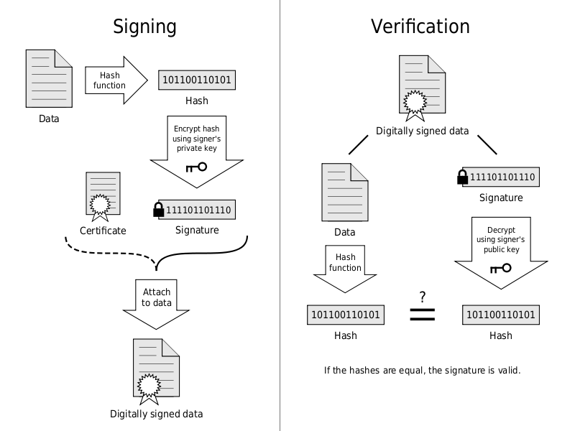
Ilustrasi :

Slide 28
Digital Certificate
Electronic document that contains an entity’s public key
Certifies the identity of the owner of that particular public key
Issued by Certificate Authority

Slide 29
Virtual Private Network (VPN)
Satu jaringan komputer suatu lembaga atau perusahaan di suatu daerah atau negara terhubung dengan jaringan komputer dari satu grup perusahaan yang sama di daerah atau negara lain dengan media penghubung berupa jaringan publik seperti Internet.

Slide 30
Virtual Private Network (VPN)
Diperlukan pengamanan dan agar tidak semua pihak dari jaringan publik dapat masuk ke jaringan pribadi.
Yang dikecualikan hanyalah orang-orang yang terdaftar atau terotentifikasi terlebih dahulu yang dapat masuk kejaringan pribadi.
Pembatasan juga diperlukan untuk menjaga agar tidak semua orang atau user darijaringan pribadi dapat mengakses jaringan publik (internet).

Slide 31
Virtual Private Network (VPN)
Dibuat suatu tunnel (lorong) didalam jaringan publik untuk menghubungkan antara jaringan yang satu dan jaringan lain dari suatu grup atau perusahaan yang ingin membangun VPN tersebut.
Seluruh komunikasi data antar jaringan pribadi akan melalui tunnel ini, sehingga orang atau user dari jaringan publik yang tidak memiliki izin untuk masuk tidak akan mampu untuk menyadap, mengacak atau mencuri data yang melintasi tunnel ini

